Slide 1
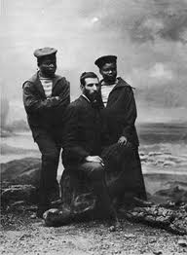

Puissance de circulation des attributs d’une photo sur Flickr
Dominique Boullier
24 Mai 2013
Notes:
Et non pouvoir d’extension ou désir de …

Slide 2
Une boussole croisant Stengers et Latour
Incertitude
Détachement
Attachements
Certitudes

Slide 3
Boussole historique et politique
Incertitude
Le relativisme
Détachement
Attachements
Le modernisme
La tradition
Certitudes

Slide 4
Boussole des deux niveaux
Incertitude
Emergence
Cosmopolitisme méthodologique
Monadologie
Détachement
Attachements
Structure
(institution)
Marché
Certitudes

Slide 5
1/ Barthes « La chambre claire »
Le studium: Savorgnan de Brazza
= La convention? le tout? la structure?

Slide 6
Barthes « La chambre claire »
Le punctum: les bras croisés
= les parties? l’émergence?

Slide 7
Barthes « La chambre claire »
Et si Savorgnan de Brazza était un punctum stabilisé parmi des puncta?

Slide 8
Barthes « La chambre claire »
Un punctum éliminé par Barthes car « farfelu »
= Une infinité de points de vue qui n’accèdent pas à l’existence ?

Slide 9
Barthes « La chambre claire »
Et si Savorgnan de Brazza devenait un attribut de la monade « bras croisés » ?

Slide 10
La boussole des points de vue dans la photo
Incertitude
Le punctum
Le point de vue
Les saillances
Détachement
Attachements
Le studium
Le titre
Une photo de genre
Le genre
Les conventions
Certitudes

Slide 11
2/ La boussole des points de vue dans la photo et le numérique
Incertitude
Le punctum
Le point de vue
Le tag
Les saillances
Détachement
Attachements
La base de données comme place de marché
La mesure commune
entre points de vue
Le studium
Le titre
Une photo de genre
Le genre
Les conventions
Certitudes

Slide 12
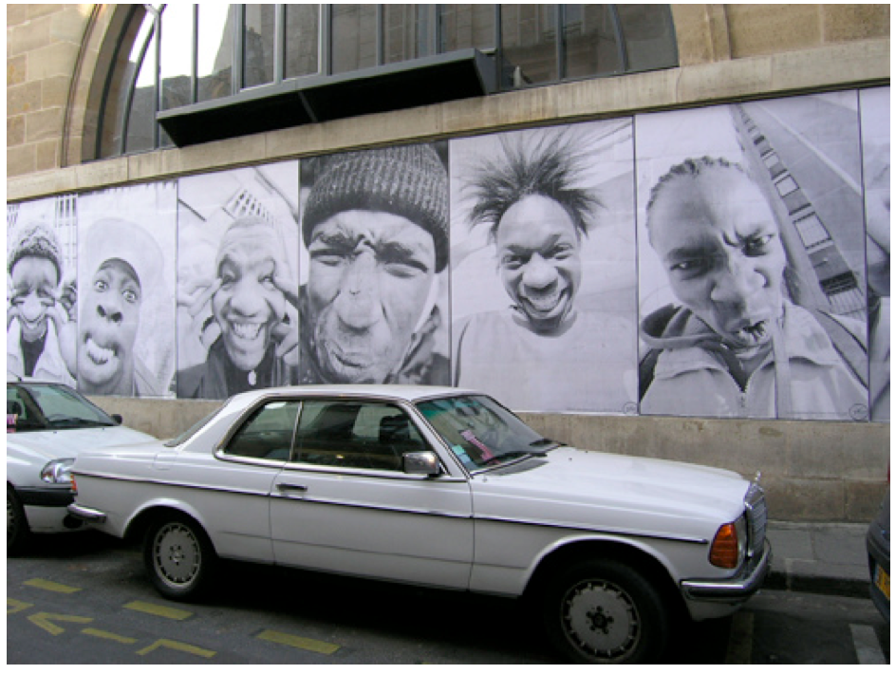

Slide 13
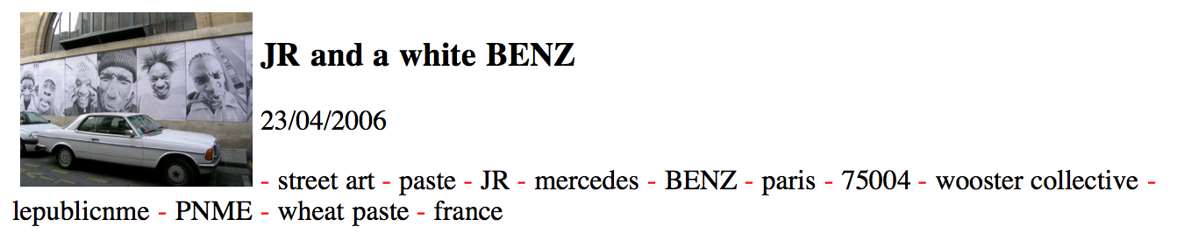
Les tags dans Flickr La photo d’un graf ou celle d’une mercedes?
Le retournement possible, l’équivalence généralisée provoquée par la base de données
Une collecte qui change le point de vue

Slide 14
La boussole des attentions dans la photo
Incertitude
Punctum
L’attention suscitée
La sur-prise
Le priming
L’attention recomposable
Le rassemblement à géométrie variable
L’hésitation
Détachement
Attachements
La base de données
L’attention calculée
sur traces
L’entre-prise
Le matching
Studium
L’attention cadrée et conventionnelle
L’em-prise
Le framing
Certitudes

Slide 15
a) La médiologie pré-base de données
Les systèmes médiatiques précédents pour la photo:
la presse et les critiques
les archivistes et documentalistes photos
Sélection de puncta, de points de vue
qui produisent des conventions
mais qui éliminent rapidement toute chance de survie d’un point de vue (farfelu)

Slide 16
Boussole des critiques et des indexations prénumériques
Incertitude
Critique inspirée
Indexation subjective (émergence)
Détachement
Attachements
Cote du marché
Qualités pertinentes
des biens révélées
par la cote
Critique conventionnelle
Indexation par ontologies
(structure)
Certitudes

Slide 17
b) Médiologie de la base de données-place de marché: l’augmentation par le numérique
Non pas « pour catégoriser » mais « pour circuler », « pour coordonner »
Le numérique
Augmente la survie des puncta
Etend et équipe les conventions
Prolifération des tags comme « signes transposables » (M. Le Béchec) qui ont leur chance
Les facettes (moteurs à facettes) comme ontologies ou comme diversification infinie des points de vue

Slide 18
c) Passage à la limite du numérique « High Frequency »
Prolifération des offres de points de vue
Accélération de leur mise en relation (et inquiétude des médiateurs modernes)
High Frequency Trading / High Frequency Indexing ?

Slide 19

Jeu de miroirs dont le lien avec un supposé « référent » conventionnel devient improbable
Succès éphémères mais puissants d’un tag, validation de l’émergence contre la structure, pur effet médiatique

Slide 20
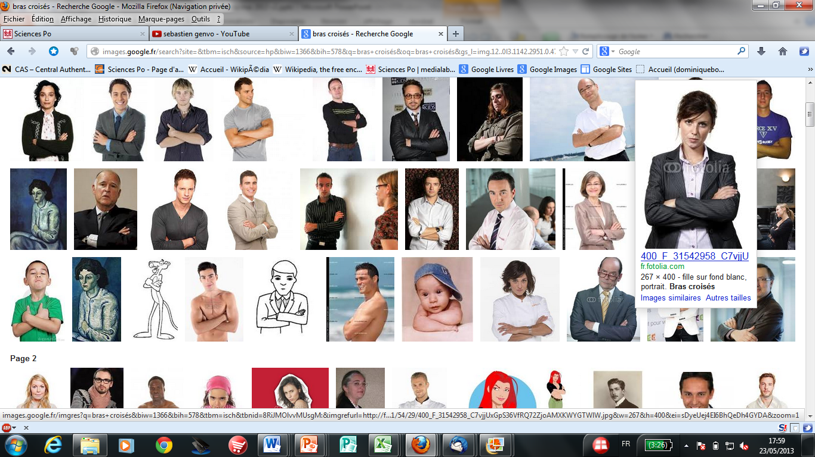
Démonstration numérique La requête « bras croisés » dans Google Images: 535000 occurrences

Slide 21
Le numérique heuristique: il fait voir les monades en action
1/ La photo est un assemblage provisoire constituée de points de vue qui la font circuler
elle est une institution conventionnelle (et non évidente ni essentielle), mais ces points de vue sont des différences
2/ La photo et les tags circulent parce qu’ils se transforment
ils génèrent de nouvelles différences (l’héritage et le voisinage ne sont jamais des reproductions)

Slide 22
Le numérique fait voir les monades en action
3/ Les monades (photo ou tags) sont en compétition pour survivre parmi tous les signes transposables qui peuvent circuler
compétition (dans l’univers sémiotique mais aussi marchand car économie d’opinion) pour l’attention des autres entités
D’où hésitation et incertitude

Slide 23
Ce que la monadologie tardienne peut emprunter aux autres postures
Incertitude
L’émergence
La transformation
Une monadologie fondée sur des différences en compétition se transformant
Détachement
Attachements
Marché
La compétition
Structure
L’élémentaire
par différence
Certitudes

Slide 24
Conditions de félicité pour la puissance de circulation d’une monade (tag ou entité)
Variable selon une « configuration médiatique » : « bras croisés »
dans un texte de Barthes
dans une base Flickr
dans Google Images
dans une base à reconnaissance de formes

Slide 25
Conditions de félicité pour la puissance de circulation d’une monade (tag ou entité)
Visible (ou non)
En compétition plus ou moins peuplée
Des différences/ saillances
Mais aussi une certaine répétition (ici une fréquence d’utilisation)
sans cela pas de montée dans les attentions (humaines ou non)

